Slide 1

Історія України: Україна в перші повоєнні роки

Slide 2

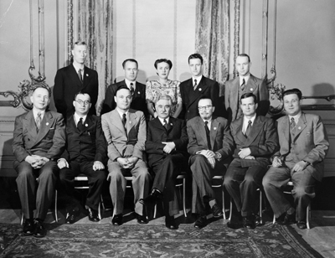
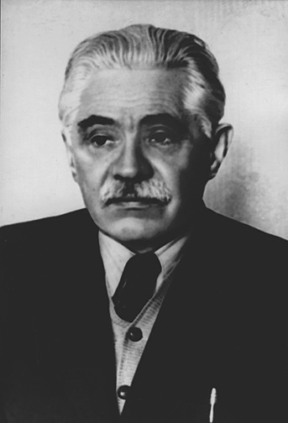
Історія України: Україна в перші повоєнні роки
Україна –
співзасновниця ООН
1944 р. - створення Народного комісаріату закордонних справ УРСР на чолі з Дмитром Мануїльським.
У червні 1945 р. УРСР стала членом-засновницею ООН.
6 травня 1945 р. Участь української делегації у роботі установчої конференції ООН у Сан-Франциско. Зокрема,
Д. Мануїльський очолив комітет конференції, що мав підготувати текст преамбули (вступу) і першого розділу Статуту — «Цілі та принципи» ООН.
Україна втягнута в «холодну війну» - глобальне протистояння наддержав СРСР та США.

Slide 3


Історія України: Україна в перші повоєнні роки
Україна на міжнародній арені
Участь у роботі комісій ООН
Участь у роботі світових організацій
Представники УРСР увійшли до Всесвітньої ради миру. У 1950 р. Майже 20 млн робітників УРСР поставили свої підписи під відозвою народів світу про заборону атомної зброї.
Комісія з прав людини, Комітет в справах біженців і переміщених осіб, Статистична комісія.
Протягом липня 1946 р. — лютого 1947 р. українська делегація брала участь у Паризькій конференції, уклавши мирні договори з Італією, Румунією, Угорщиною, Болгарією та Фінляндією.
У 1954 р. УРСР стала членом Комісії ООН з питань освіти, науки та культури — ЮНЕСКО.
До 1958 р. УРСР набула членства у 28 міжнародних організаціях та їхніх органах.
1948 р. УРСР узяла участь у Дунайській конференції, яка врегулювала питання судноплавства на Дунаї.
Москва забороняла Україні встановлювати будь-які прямі дипломатичні відносини з іншими країнами

Slide 4
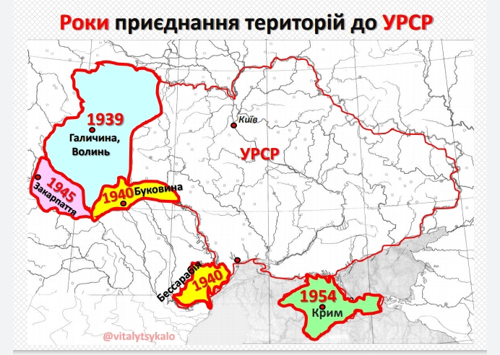
Історія України: Україна в перші повоєнні роки
Кордон по лінії Керзона.
Східна Галичини, Західна Волинь.
До УРСР Забузький район та
м. Червоноград, а Польщі Нижньо-Устрицький район Дрогобицької обл.
1945 р. Договір про радянсько-польський державний кордон.
Лютий 1951 р. обмін територіями.
Адміністративно-територіальні зміни УРСР
29 червня 1945 р. Радянсько-чехословацький договір
Закарпатська Україна.
26 січня 1946 р. створено Закарпатську область з центром в Ужгороді.
10 лютого 1947 р. Мирний договір з Румунією
Бессарабія та Північна Буковина

Slide 5
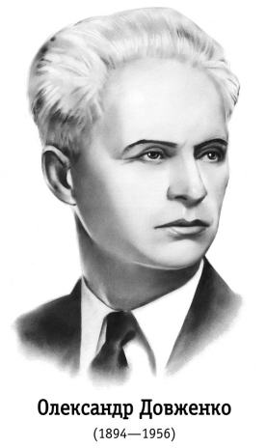
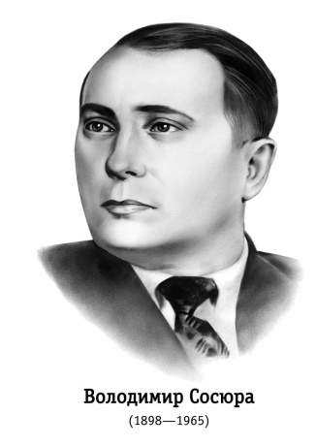

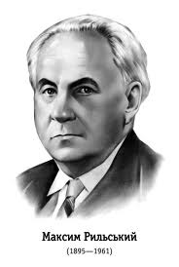
Історія України: Україна в перші повоєнні роки
Ідеологічні кампанії. «Чистки» творчої інтелігенції.
Репресії, цькування національної культури та інтелігенції.
Тотальний контроль над суспільством, культурою і будь-якими проявами інакодумства.
Звинувачення у «буржуазному націоналізмі».
«Ждановщина» - ідеологічний наступ на радянське суспільство сталінського режиму після завершення Другої світової війни, пов’язане з іменем секретаря ЦК ВКП(б) з питань ідеології А. Ждановим.
Боротьба з «безрідним космополітизмом», «низькопоклонством перед Заходом».
«Справа лікарів». Розгортання антисемітських репресивних справ.
Посилення ідеологічного тиску на суспільство. Боротьба з уявними внутрішніми та зовнішніми ворогами.
«Лисенківщина» – боротьба з генетикою.

Slide 6

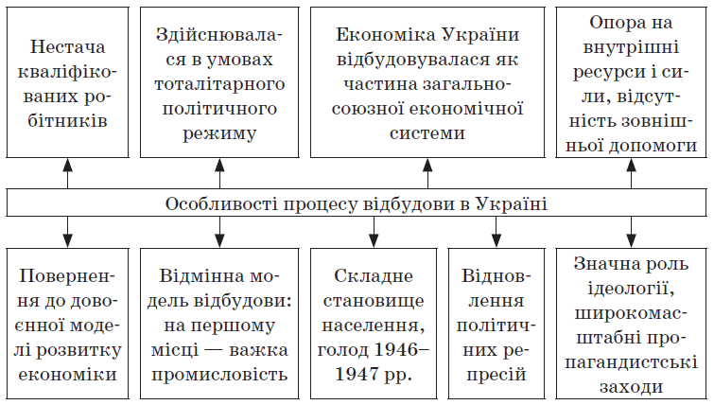
Історія України: Україна в перші повоєнні роки
Відбудова — відновлення зруйнованого під час бойових дій господарства.
1946-1950 рр. п’ятирічний план відбудови і розвитку народного господарства.
Напружена міжнародна обстановка – «холодна війна» та «гонка озброєнь».

Slide 7
Історія України: Україна в перші повоєнні роки
Особливості відбудови:
Промисловість:
більші масштаби відбудовчих робіт, ніж у будь-якій іншій країні Європи;
проблема капіталовкладень (відмова від плану Маршалла, розрахунок на власні резерви);
початок відбудови з важкої промисловості (шахти Донбасу, Дніпрогес, електростанції та металургійні заводи);
розвиток важкої промисловості за рахунок легкої, с/г, науки і культури;
посилення диспропорції на користь ВПК;
повільне впровадження науково-технічного прогресу.
Сільське господарство:
надзвичайно складні умови (скорочення посівних площ, поголів'я худоби, нестача робочих рук, техніки);
мізерні капіталовкладення – 7% від загального обсягу асигнувань;
важке становище селян (мізерна оплата праці, високі податки на підсобне господарство, відсутність паспортів у селян, несплата пенсій).
Голод 1946-1947 рр.

Slide 8
Радянізація західних областей
Історія України: Україна в перші повоєнні роки
Створення нових галузей (машинобудівної, приладобудівної, хімічної, швейної та ін.), модернізація наявних (нафтової, деревообробної, побутової та ін.);
Модернізація промисловості
Включення підприємств у загальносоюзну схему підпорядкування;
Освоєння та розробка місцевих природних ресурсів (розширюється видобуток і переробка природного газу, ведеться пошук нових родовищ корисних копалин);
Збільшення диспропорції в розвитку важкої та легкої промисловості на користь першої;
Трансформації в системі трудових ресурсів: суттєве збільшення прошарку робітників;
В економічно відсталому до того часу регіоні, який спеціалізувався на переробці агросировини, з’явилися потужні, сучасні виробництва. Пришвидшилась урбанізація регіону.
Перебудова в аграрному секторі: втручання в наявну систему господарювання шляхом перерозподілу земельних ресурсів (наділення сільської бідноти землею);
Створення та налагодження роботи МТС;
Уведення селянських господарств в єдину податкову систему, що зробило ведення індивідуального господарства економічно невигідним;
Остаточна колективізація селянських господарств (через примус, погрози, репресії, виселення у віддалені райони СРСР). До середини 1951 р. у колгоспи регіону було об’єднано понад 95 % селянських господарств. Найміцніші селянські господарства було ліквідовано.
Для прискорення змін провадилася активна агітаційно-пропагандистська діяльність. Вплив на формування громадської думки здійснювався через засоби масової інформації, мережу громадських культурних закладів.
Було ліквідовано неписьменність та малописьменність, розширено мережу початкової та вищої освіти, запроваджено низку соціальних програм. Основою цих перетворень була русифікація.
Діячі культури також зазнали партійного тиску та контролю.
Індустріалізація
Колективізація
«Культурна революція»

Slide 9
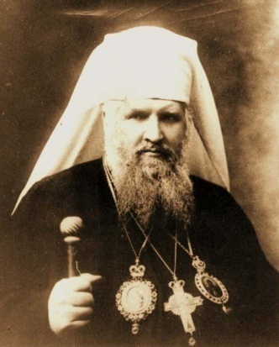
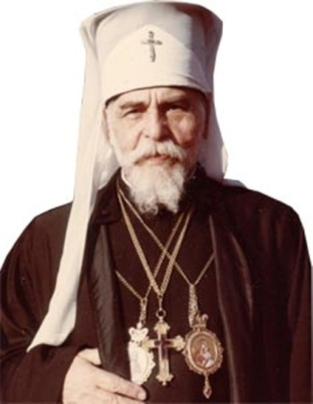
Історія України: Україна в перші повоєнні роки
Ліквідація Української греко-католицької церкви (УГКЦ)
1946 р. – Львівський собор, який скасував Берестейську церковну унію 1596 р. і проголосив возз’єднання греко-католицької церкви з російською православною – УГКЦ змушена була проголосити «саморозпуск» і піти у підпілля.
Репресії щодо священників, які не приєдналися до православної церкви.
1 листопада 1944 р. - смерть митрополита
А. Шептицького
Йосипа Сліпого
депортовано до Сибіру.

Slide 10
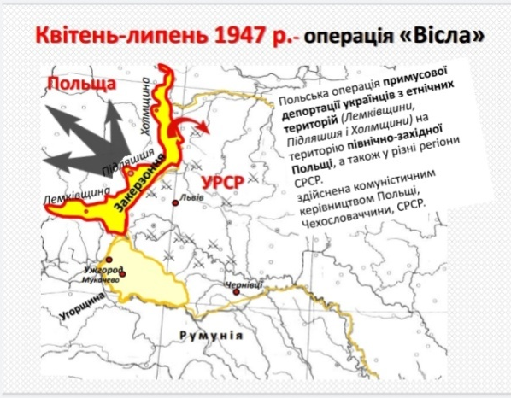
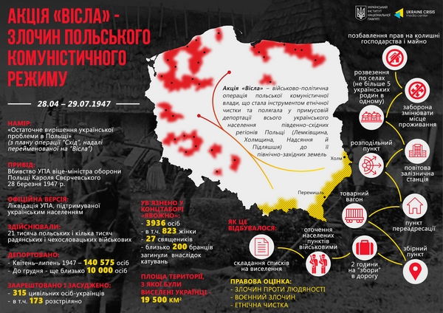
Історія України: Україна в перші повоєнні роки
Операція «Вісла»
Розпочалася 28 квітня і тривала до кінця липня 1947 р.
Збройні сили заблокували всі райони проживання українців і провели насильницьке виселення. Виселення супроводжувалося руйнуванням пам’яток культури: церков, цвинтарів, музеїв, бібліотек, невиправданими актами насильства.
Репресивна акція «Вісла» була скоординована з урядами СРСР і Чехословаччини, які надали збройні сили для блокування східних і південних кордонів Польщі, щоб не дозволити українцям сховатися на територіях цих сусідніх держав.
Мета – ліквідація УПА та ОУН (б) на території Польської Народної Республіки.
Наслідки: по завершенню опеації фактично припинили своє існування УПА та ОУН (б).

Slide 11
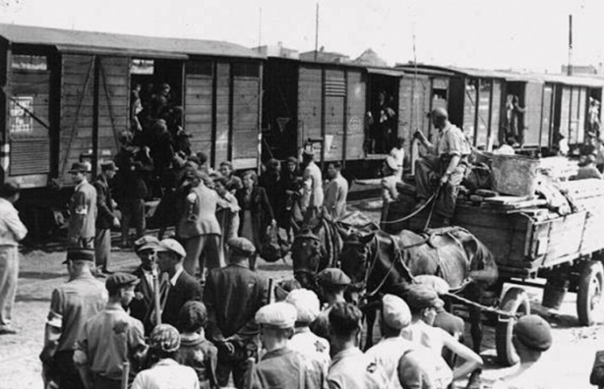
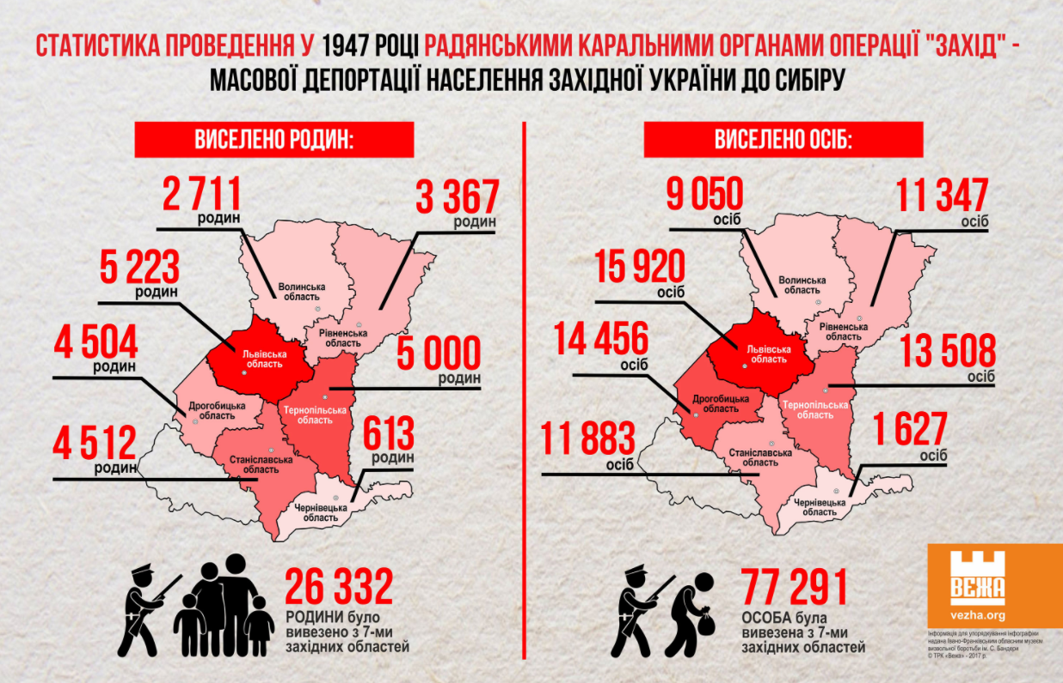
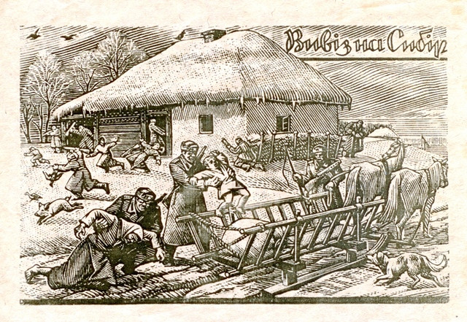
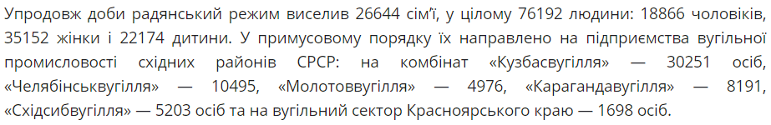
Історія України: Україна в перші повоєнні роки
Операція «Захід»
Масове виселення українців до Сибіру у 1947 р.
Для реалізації операції задіяли 30 тисяч солдатів і майже 16 тисяч керівного складу силових відомств.
Озброєні бійці з Держбезпеки оточували села й за підготовленими списками, після обшуку, у вантажівках відправляли людей на залізничні станції.
На збір речей давали дві години, однак під час акції цього не дотримувались.
Депортованих українців чекали каторжні роботи на копальнях ГУЛАГу і в колгоспах Сибіру. Все майно виселенців на західноукраїнських землях розграбували.

Slide 12
Боротьба ОУН та УПА
з радянською владою в повоєнні роки
Історія України: Україна в перші повоєнні роки
1947 р. ОУН і УПА об’єдналися в єдину підпільну систему
УПА організовує рейди-прориви до Австрії та Західної Німеччини
Продовження боротьби ґрунтувалося на сподіваннях на воєнний конфлікт між США та СРСР, що мав стати результатом «холодної війни»
З 1947 р. від широкомасштабних воєнних операції УПА перейшли до підпільної боротьби. Поява боївок – бойових груп по 10-15 осіб
Українські національні сили несли значні втрати внаслідок об’єднання сил радянських військ, держбезпеки, прикордонників

Slide 13
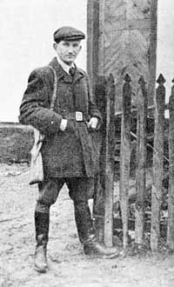
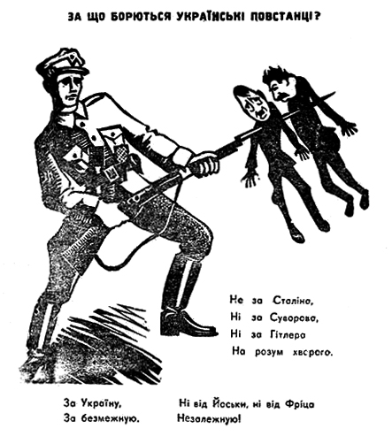
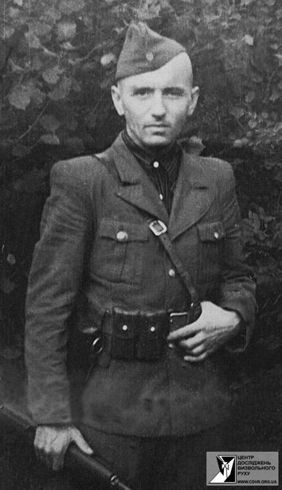
Боротьба ОУН та УПА
з радянською владою в повоєнні роки
Історія України: Україна в перші повоєнні роки
Після загибелі в 1950 р. Романа Шухевича організовані дії УПА фактично припинилися, хоч окремі боївки «збройного підпілля» діяли до середини 1950-х рр., зосередивши сили на пропагандистській роботі та саботажі.
З 1947 року Кук був заступником
Р. Шухевича на всіх його посадах, а після загибелі генарала 5 березня 1950 р. Василя Кука було обрано Головою Проводу ОУН в Україні, Головним Командиром УПА та Головою Генерального Секретаріату Української Головної Визвольної Ради.
Роман Шухевич
Василь Кук
Остання сутичка кількох вояків УПА зі службовцями МВС і КДБ відбулася 14 квітня 1960 р. поблизу хутора Лози Підгаєцького району на Тернопільщині.
1954 року був заарештований і відсидів у радянських в'язницях і таборах, не дочекавшися суду, 6 років.

Slide 14
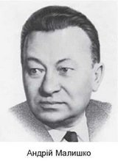
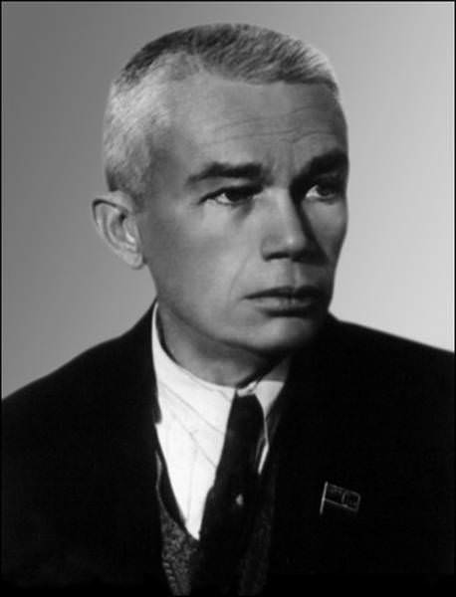
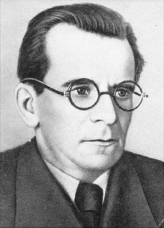
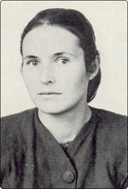
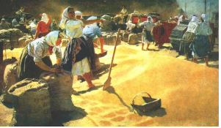
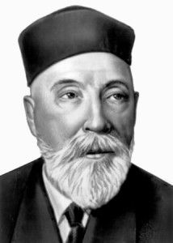
Розвиток культури
Історія України: Україна в перші повоєнні роки
Олександр Богомолець
Сергій Лебедєв
Картина «Хліб» 1949 р.
Володимир Філатов
Тетяна Яблонська

